Slide 1

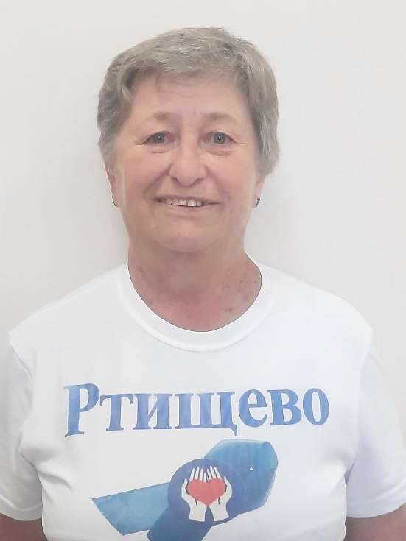
МИНИСТЕРСТВО ТРУДА И СОЦИАЛЬНОЙ ЗАЩИТЫ САРАТОВСКОЙ ОБЛАСТИ
ГОСУДАРСТВЕННОЕ АВТОНОМНОЕ УЧРЕЖДЕНИЕ САРАТОВСКОЙ ОБЛАСТИ
«КОМПЛЕКСНЫЙ ЦЕНТР СОЦИАЛЬНОГО ОБСЛУЖИВАНИЯ НАСЕЛЕНИЯ РТИЩЕВСКОГО РАЙОНА»
Социальная практика
«ДВИЖЕНИЕ-ЭТО ЖИЗНЬ»
«Серебряного» волонтера ГАУ СО КЦСОН Ртищевского района
Федулкиной Марии Александровны

Slide 2
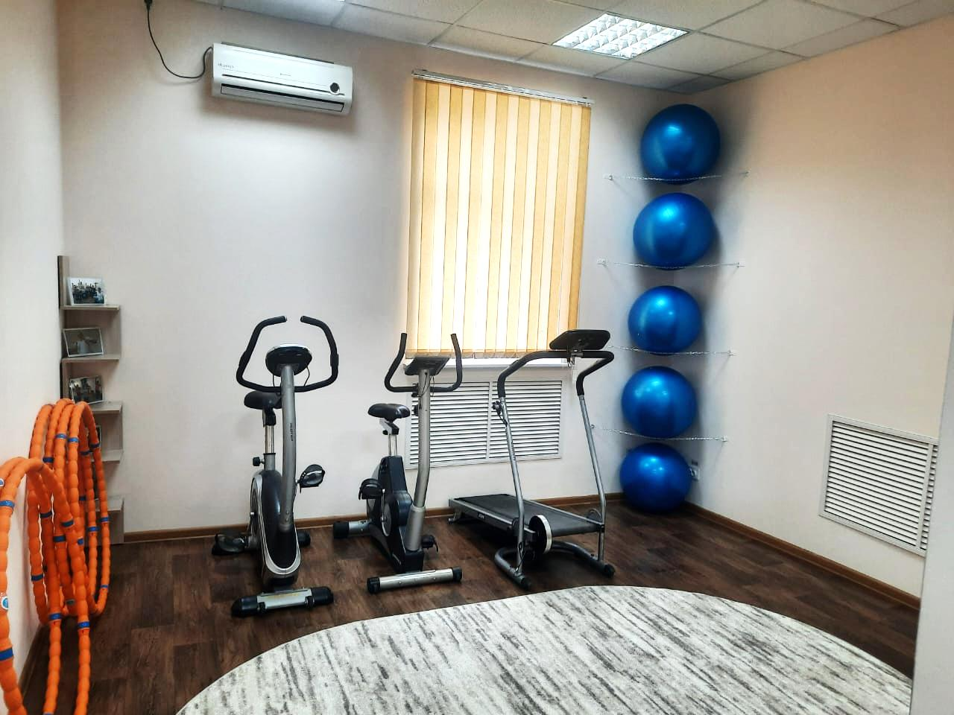
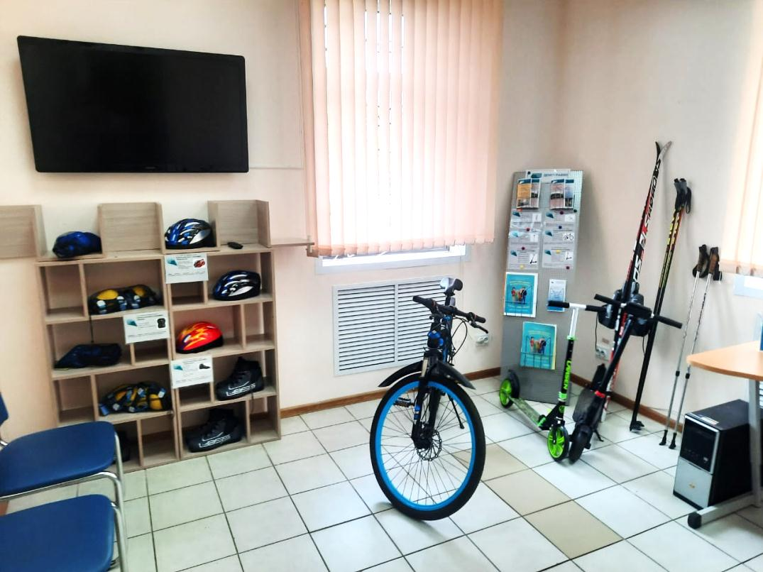
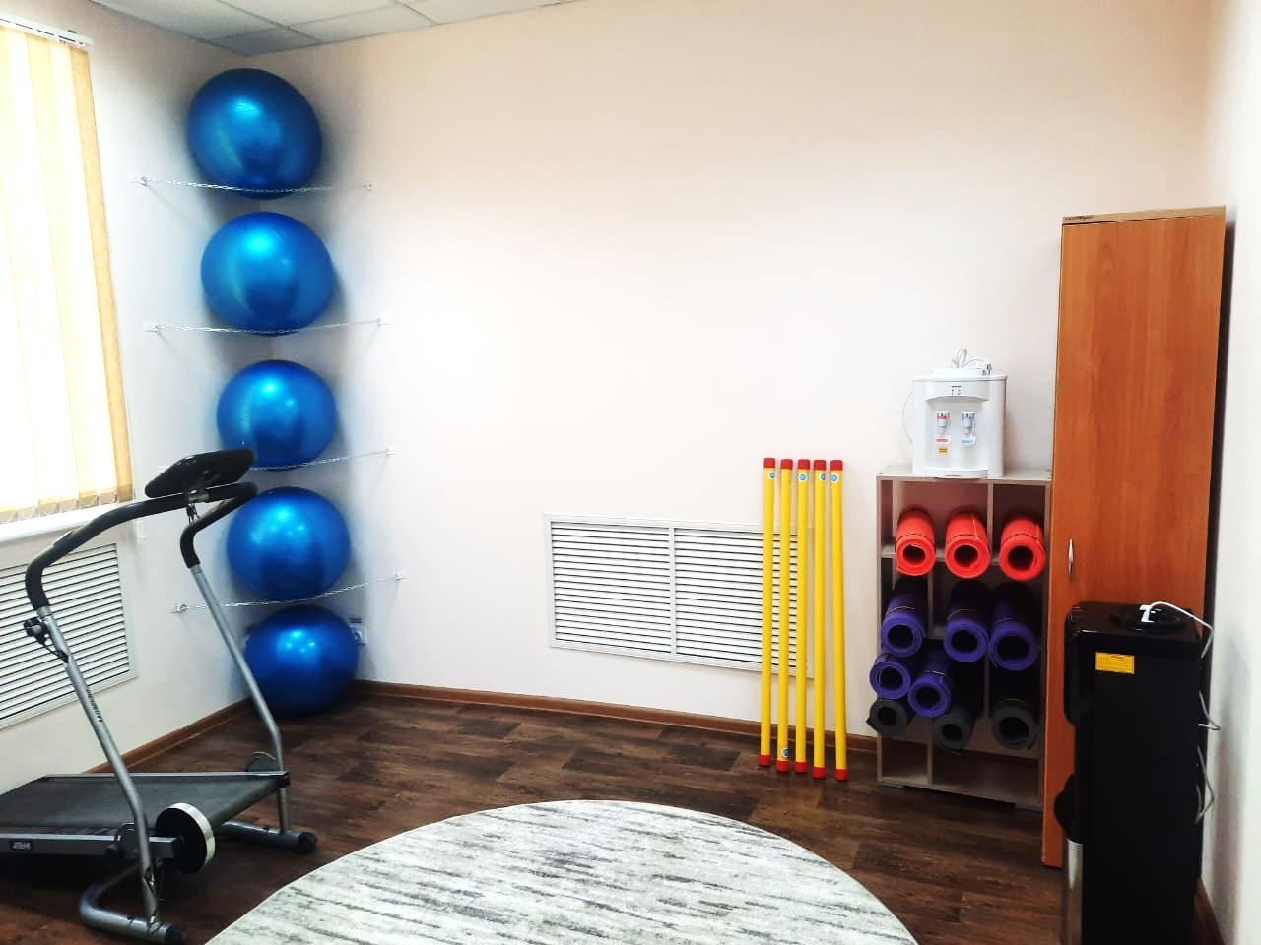
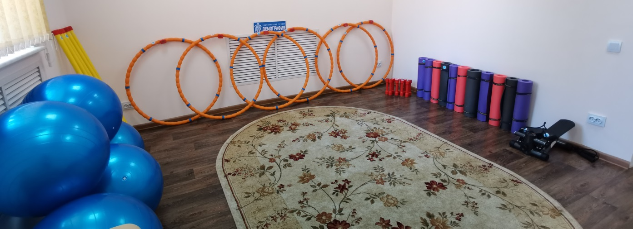
Спортивное оборудование, полученное в рамках национального проекта «ДЕМОГРАФИЯ»

Slide 3
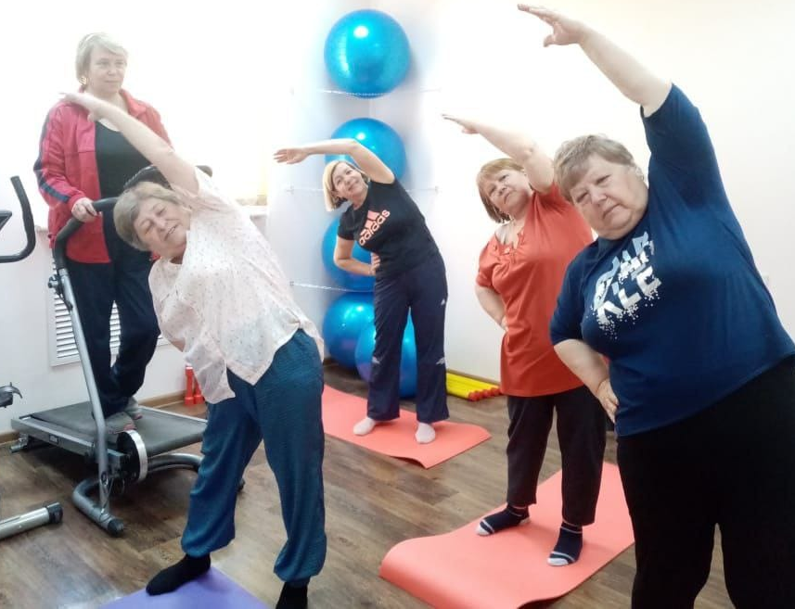
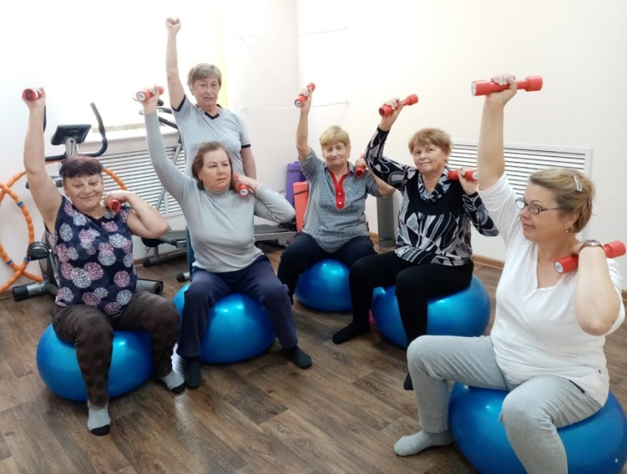
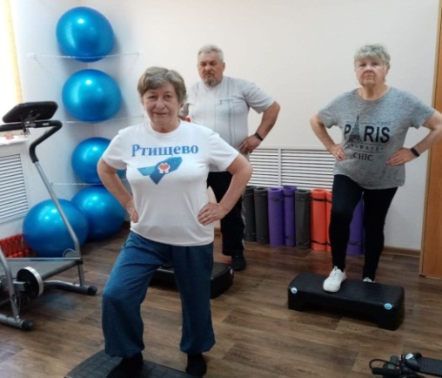
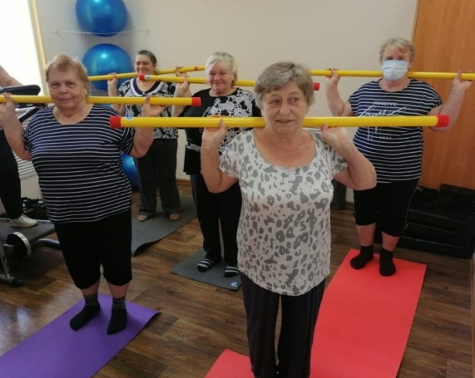
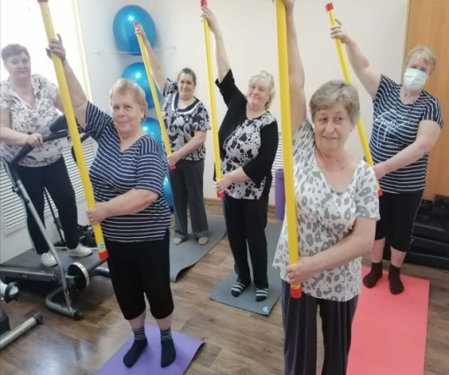
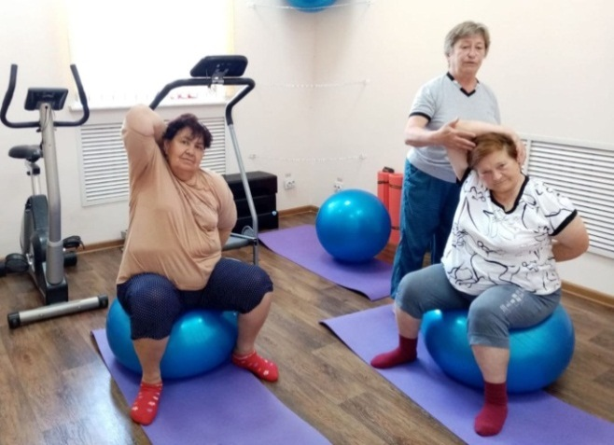
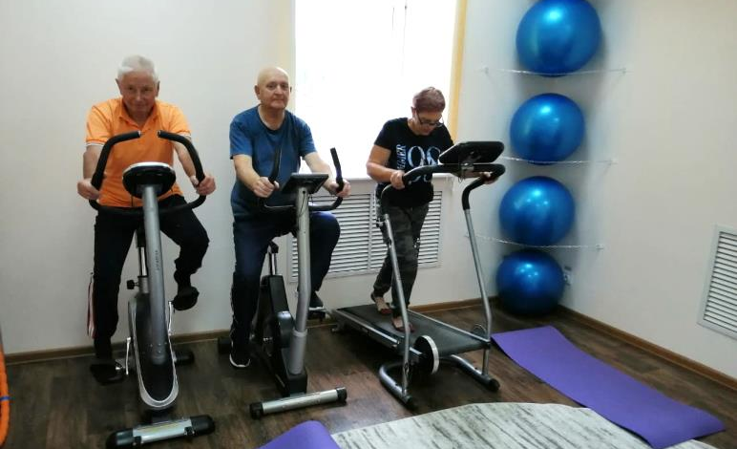
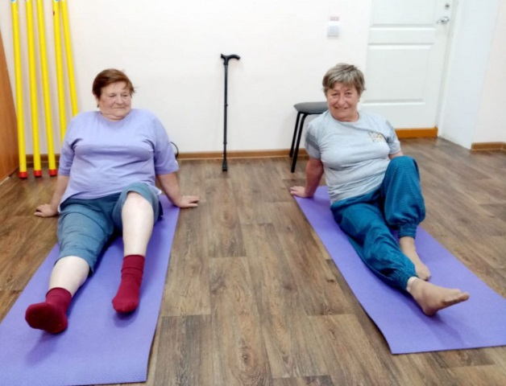
Занятия в зале адаптивной физкультуры

Slide 4
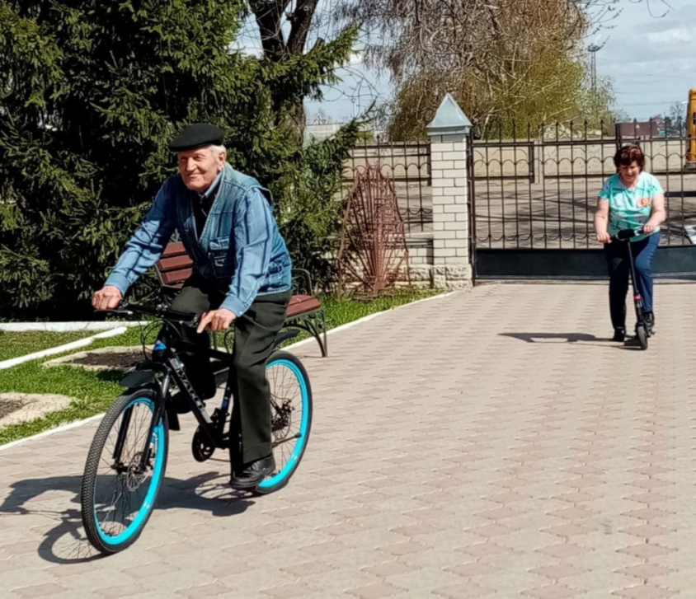
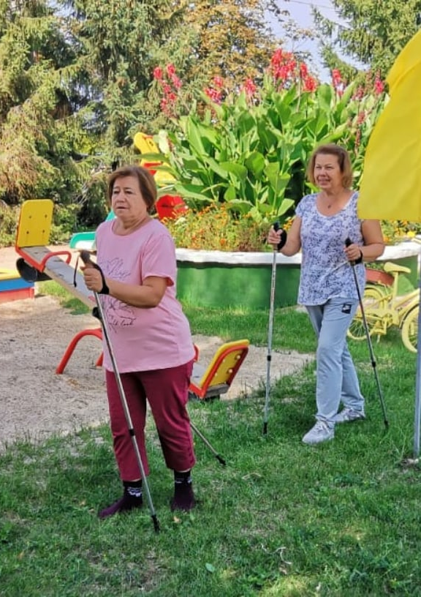
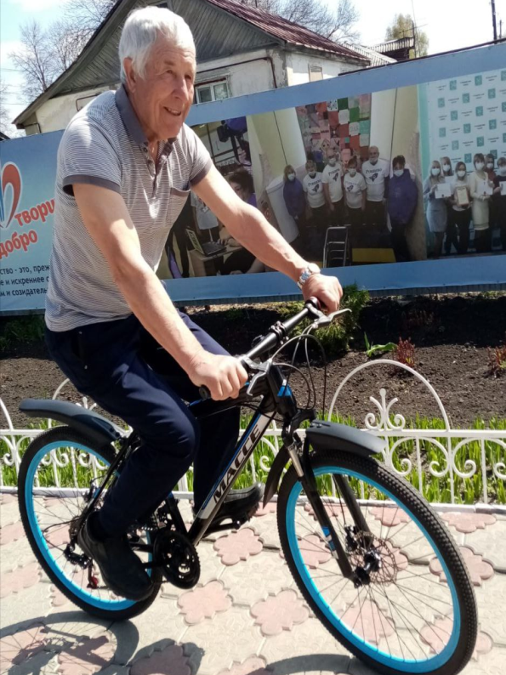
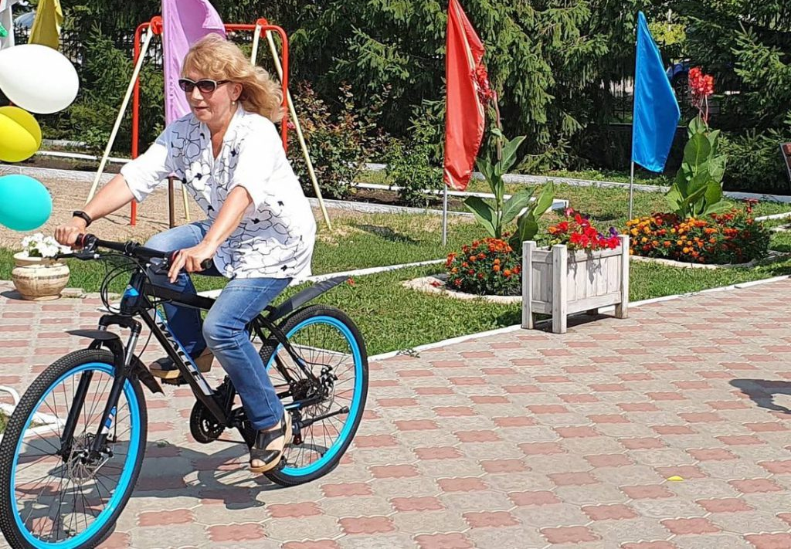
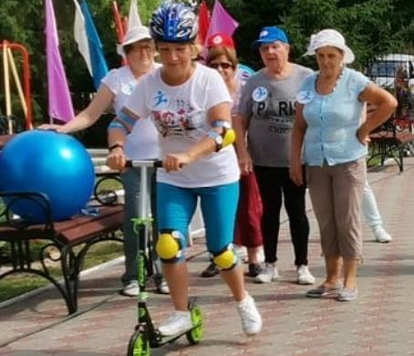
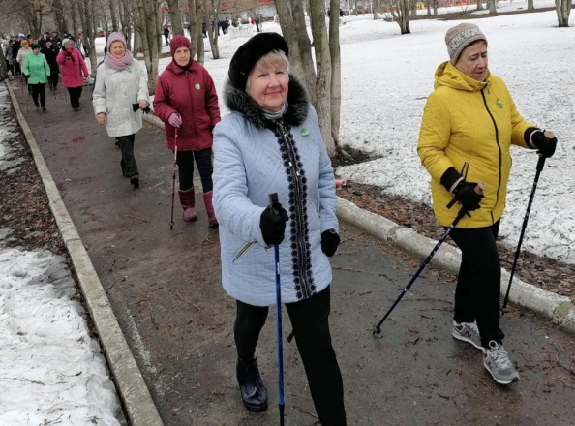
Пункт проката спортивного оборудования

Slide 5
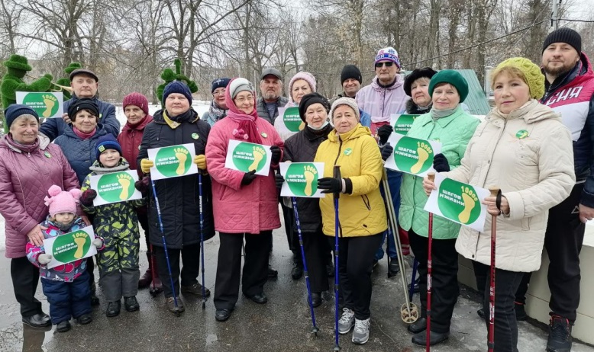
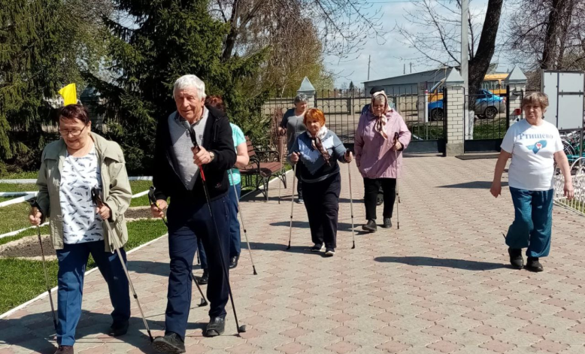
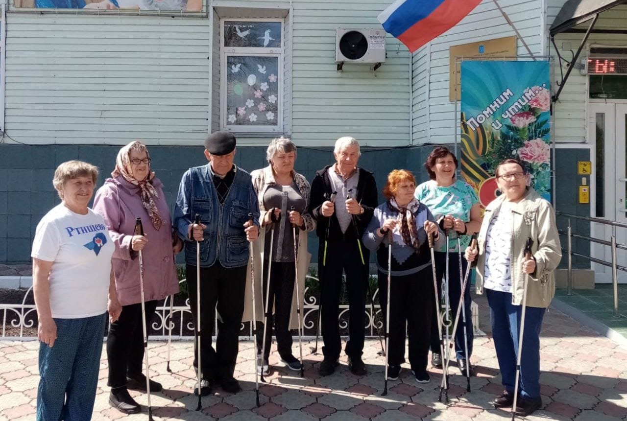
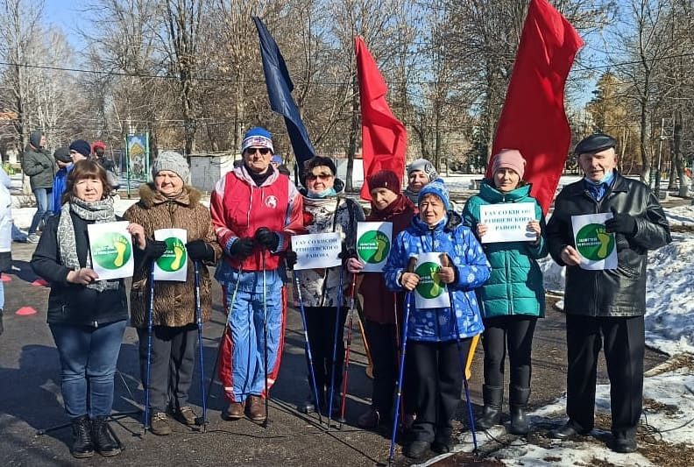
Занятия по скандинавской ходьбе

Slide 6
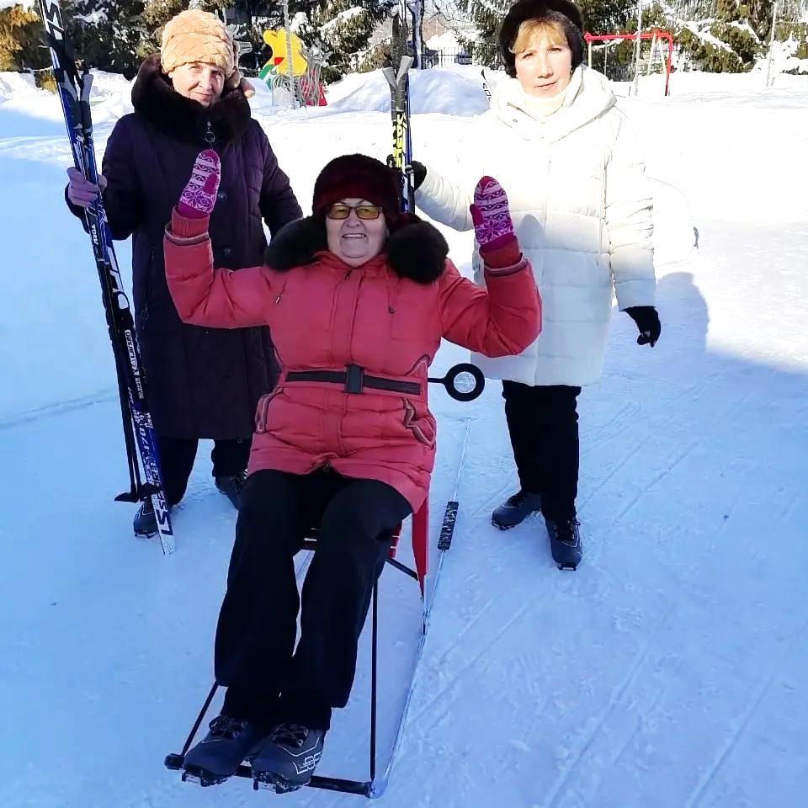
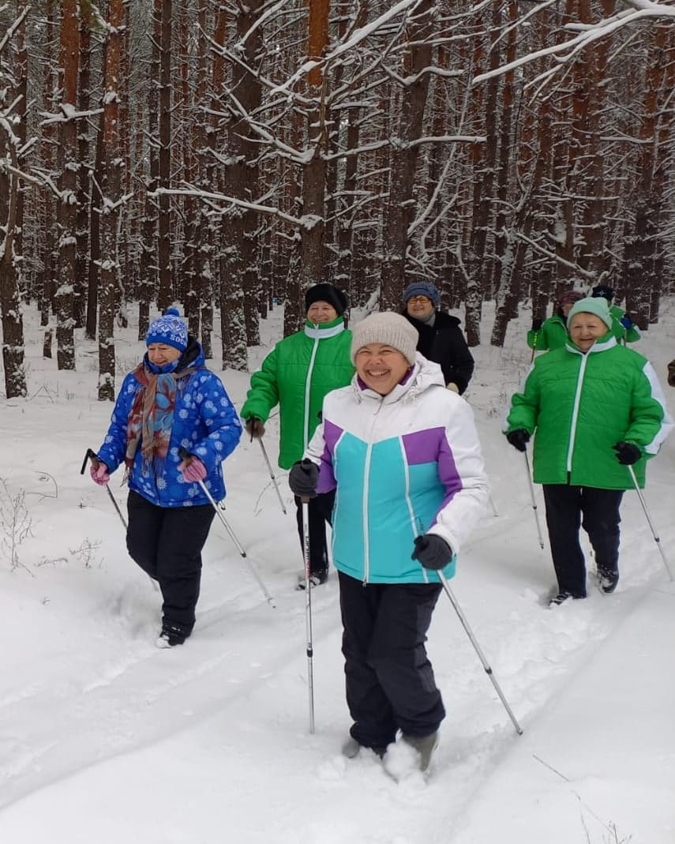
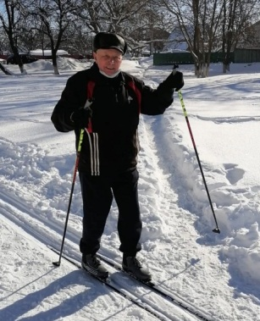
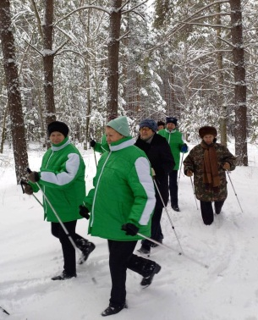
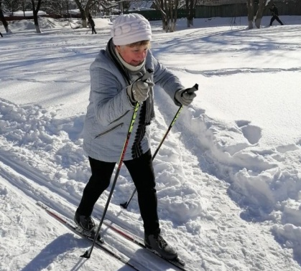
Прогулки на свежем воздухе

Slide 7

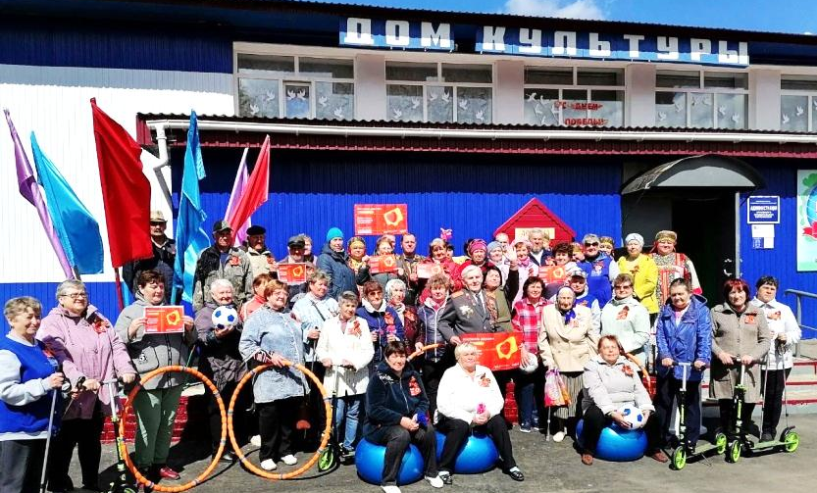
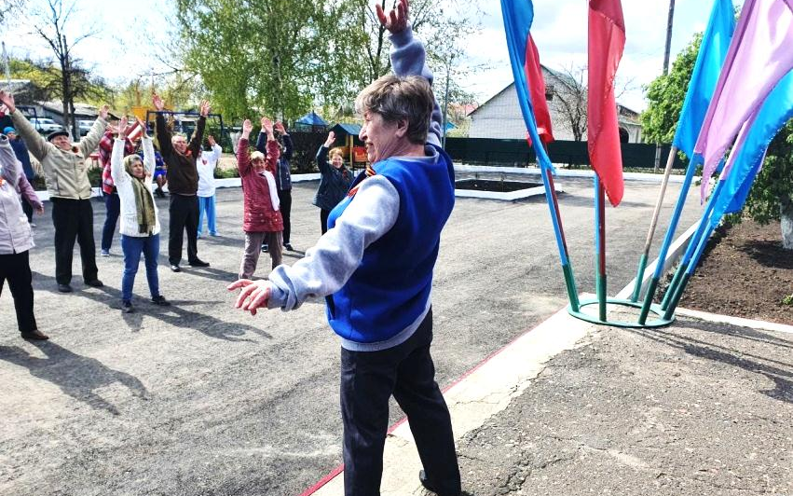
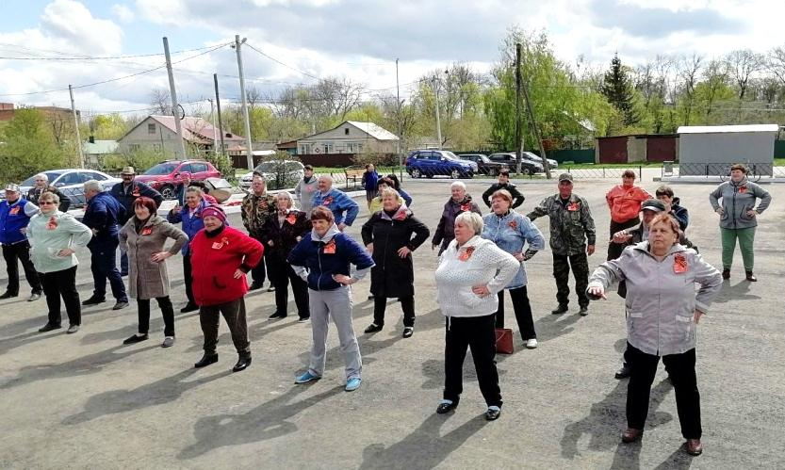
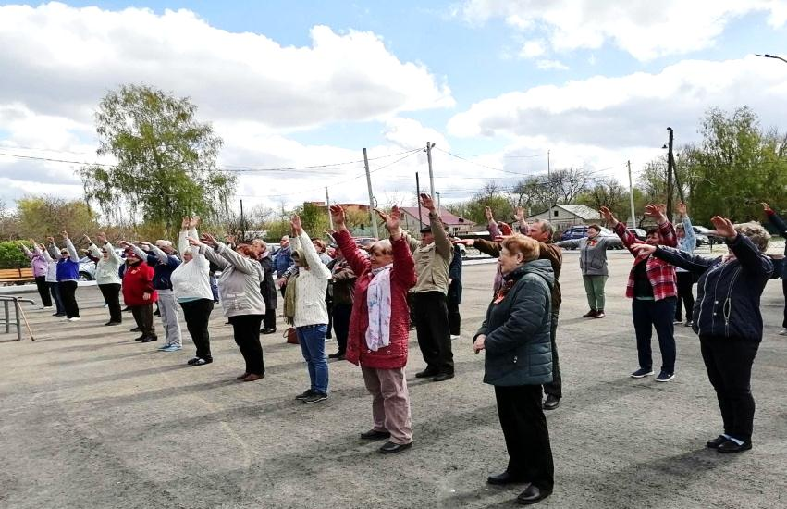
Проведение спортивных мероприятий
«Здоровый дух в здоровом теле»

Slide 8
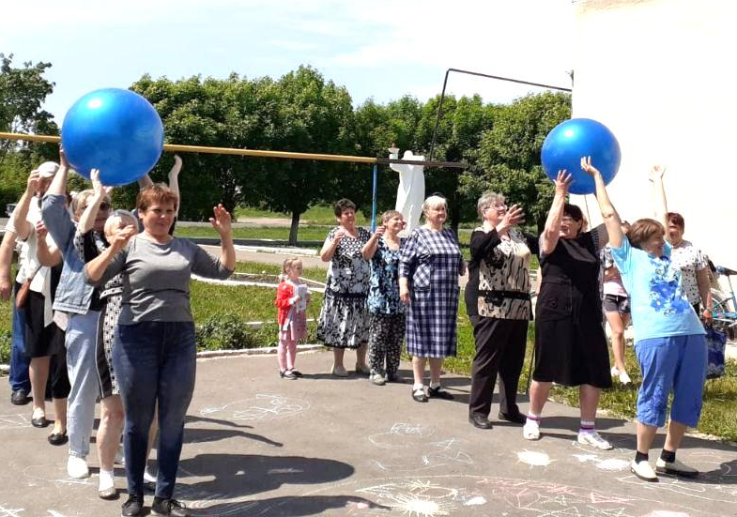
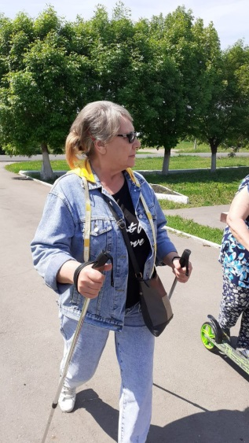
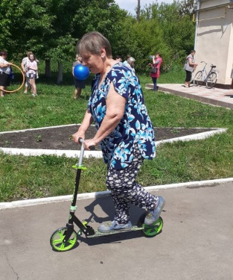
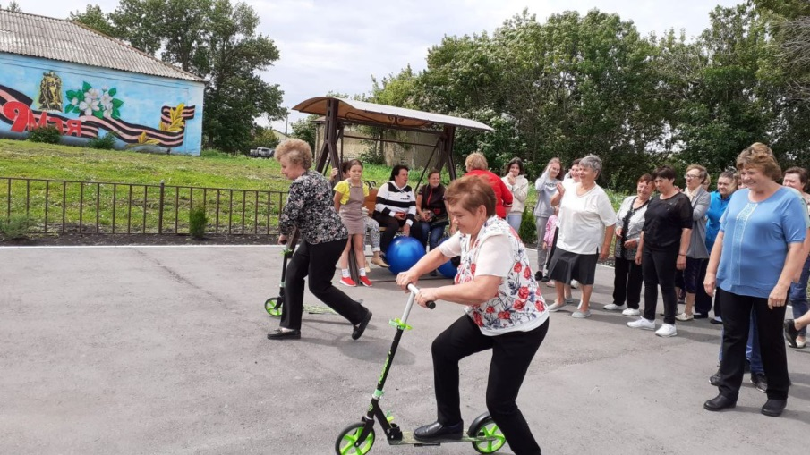
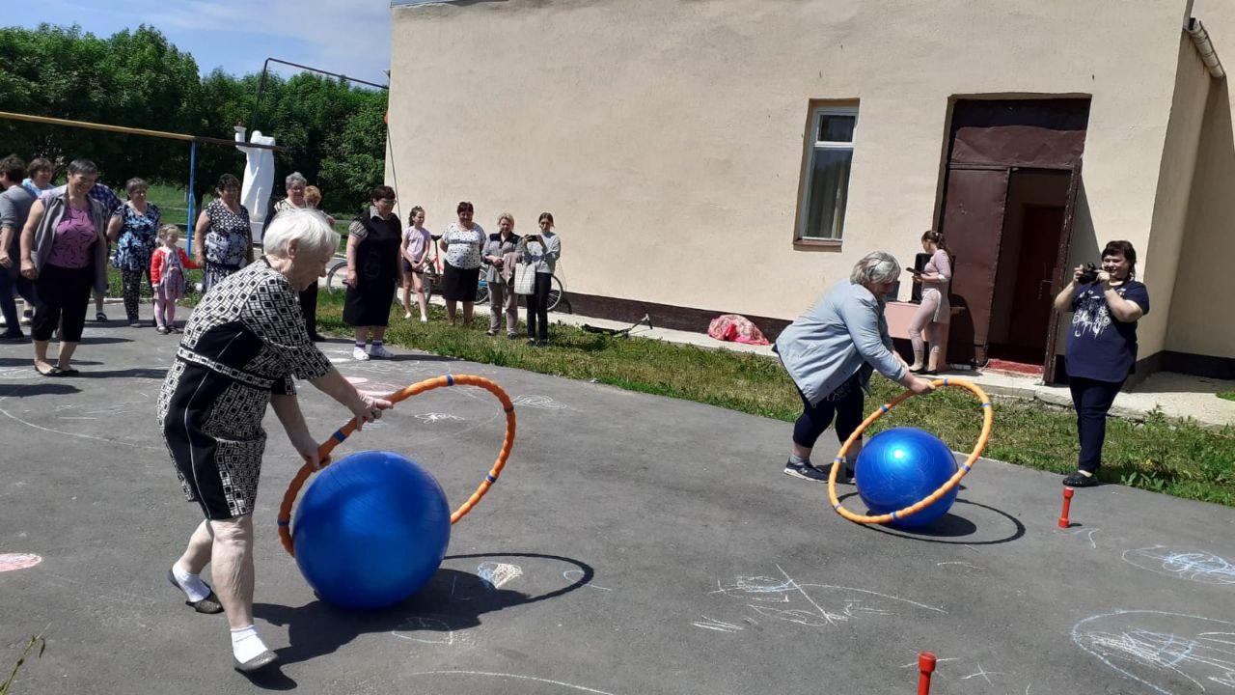
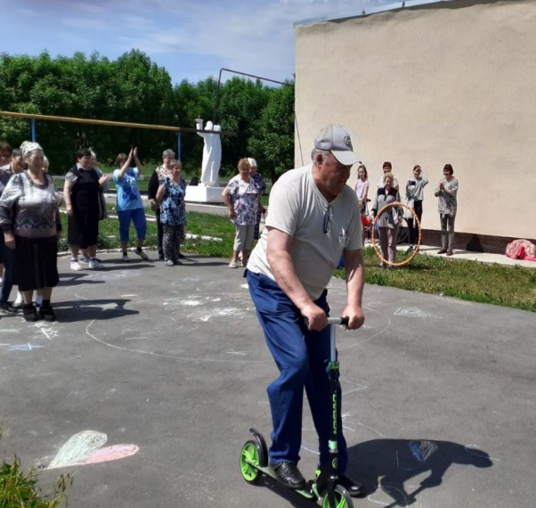
Проведение спортивных праздников «Движение – это жизнь!», в отдаленных селах Ртищевского района

Slide 9
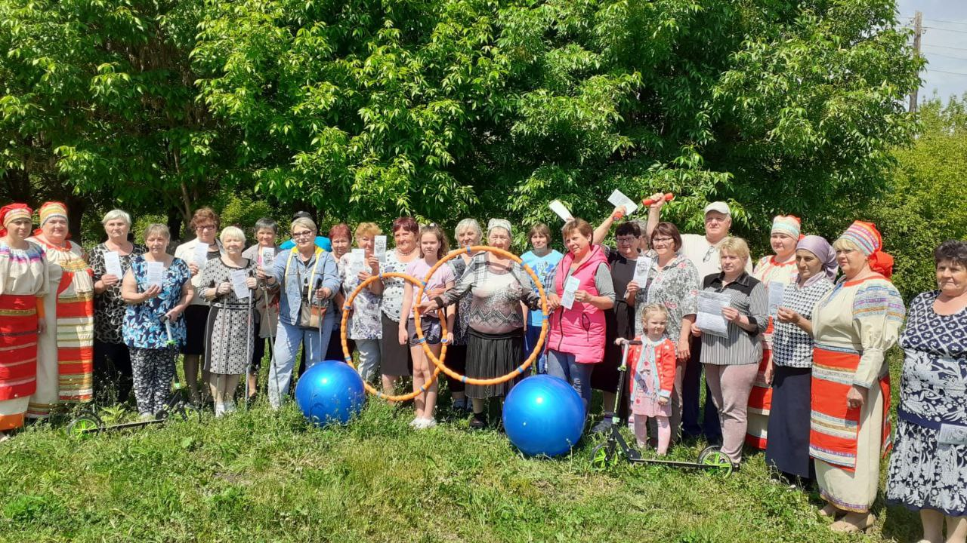
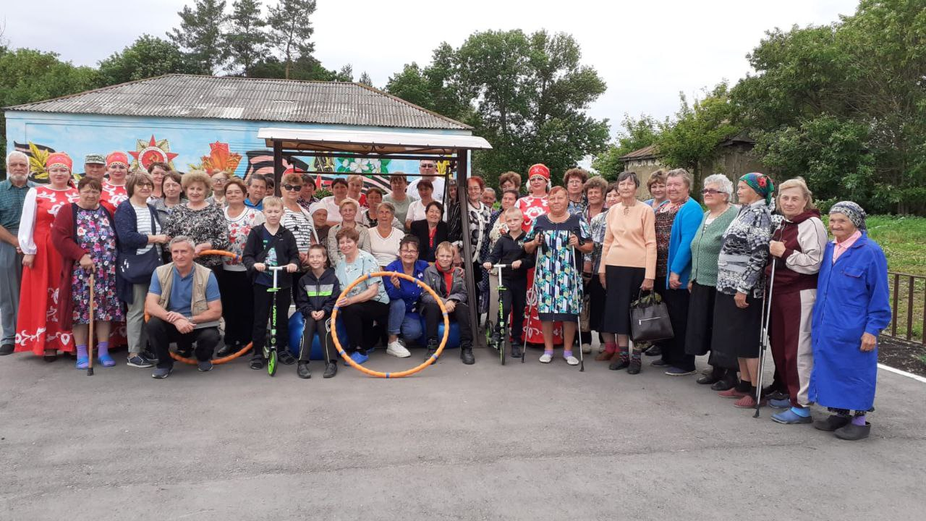
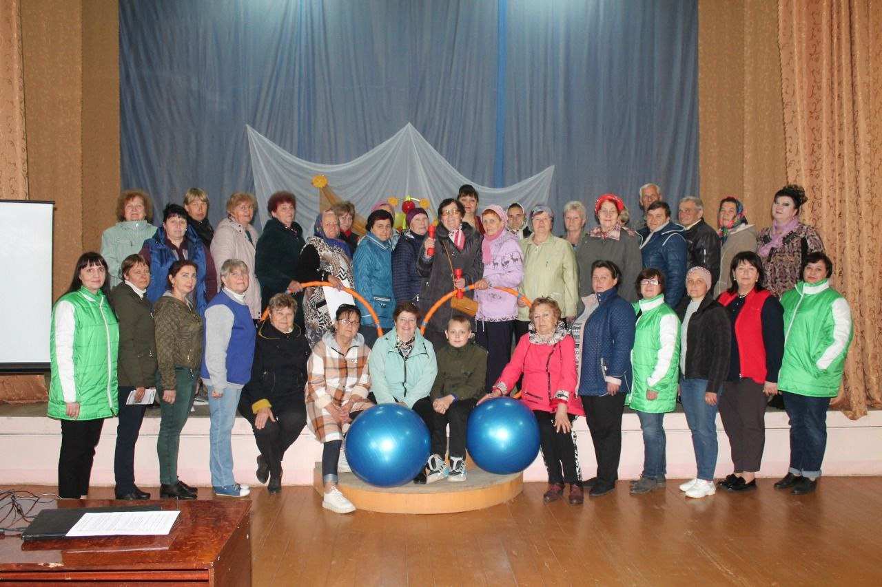
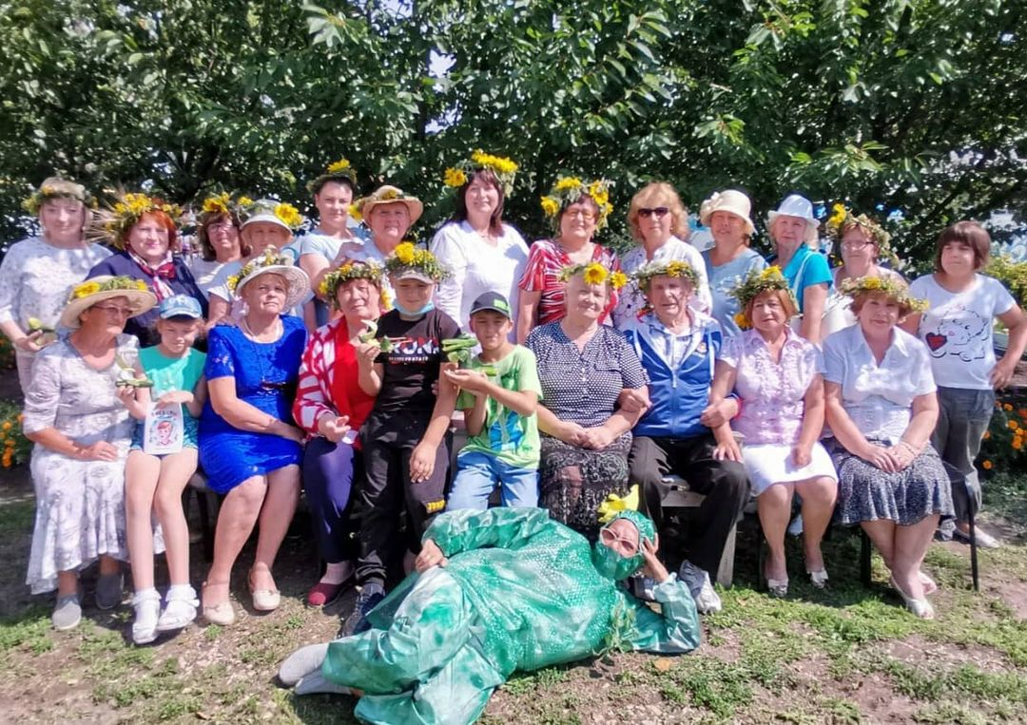
Участники практики «Движение- это жизнь!»

Slide 10
ДЕВИЗ НАШЕЙ КОМАНДЫ
«БЫТЬ ЗДОРОВЫМ, ЖИТЬ АКТИВНО – ЭТО СТИЛЬНО, ПОЗИТИВНО!»

